Slide 1




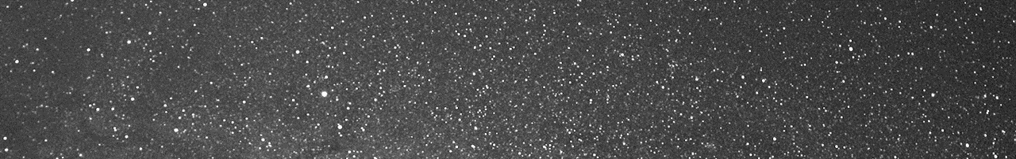
臺灣人口預測
機器學習期中專題報告
組員：林育如
羅安惠
葉貽燕
Notes:
老師好，今天我們要報告是關於台灣人口預測，以上是我們組員

Slide 2

CONTENTS
目錄
1
2
專案動機與目的
資料處理
3
模型與效率評估
Notes:
那首先我們會先說一說我們的的專案動機與目的，接著是資料的處理方式，最後是模型與效率的評估

Slide 3

PART ONE
專案動機與目的
Notes:
那首先是專案動機的目的

Slide 4

PART 01
預測台灣人口數量
Notes:
隨著時代的進步加上科技日新月異，台灣的人口結構面臨重大違紀。台灣人口結構在高齡化、少子化的趨勢下，早已迅速老化，長期將導致工作年齡人口減少、老年人口占比增加，加重扶養負擔。我們希望能夠透過預測台灣人口以及其結構，提供給現在的相關學者一個參考，利於他們解決未來的人口問題，未雨綢繆。

Slide 5

PART TWO
資料處理

Slide 6
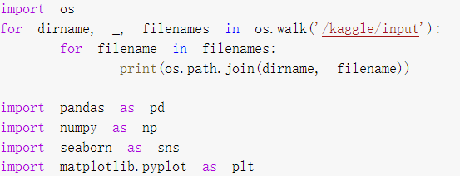
PART 02
Notes:
這邊是我們所引用的一些模組

Slide 7
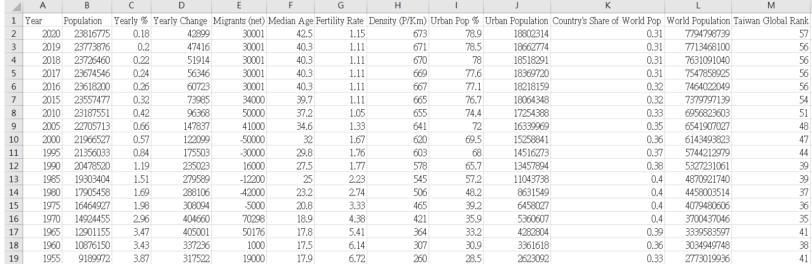
PART 02
Notes:
以上是我們的檔案，每一列的數據分別是西元年分、台灣總人口數、年成長比率、年改變數量、淨移入人數（若移出人數大於移入人數則為負數）、年齡中位數、生育率、人口密度（這邊是以每平方公里為單位）、都市人口比率、都市人口數、世界人口中台灣總人口的占比、世界人口數、台灣人口數排名。

Slide 8
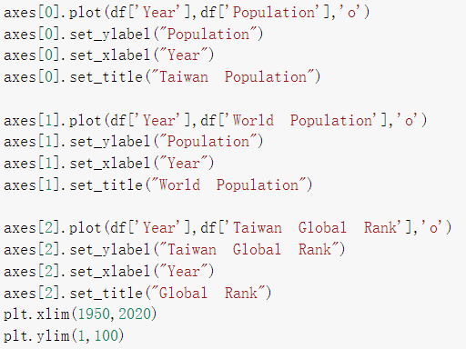
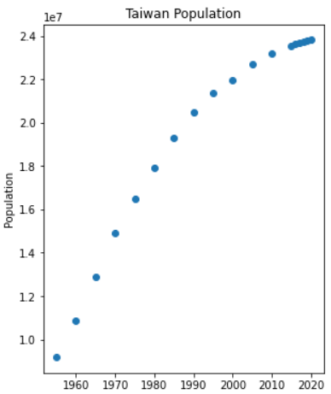
PART 02
Notes:
我們先將統計好的資料用點圖表現出來，首先是台灣總人口數，從圖中可知近幾年台灣人口成長逐漸趨緩。

Slide 9
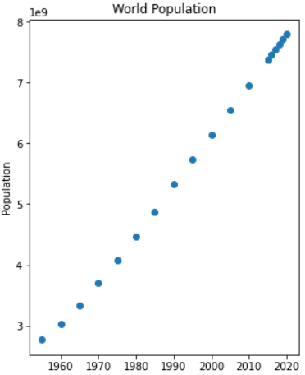
PART 02
Notes:
再來是世界人口總數，依照之前的數據來看，還是持續增張

Slide 10
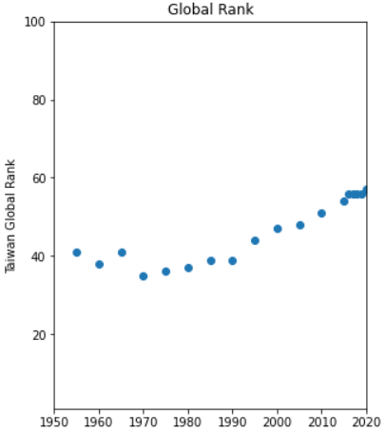
PART 02
Notes:
最後是台灣人口總數在世界中的排名，由於這幾年緩慢的人口增長，因此排名數字也越來越大

Slide 11
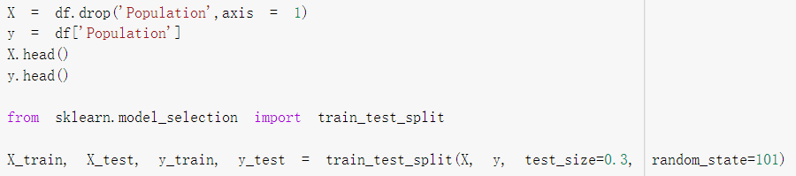
PART 02
Notes:
這段程式碼則是把原始資料劃分成測試集和訓練集，樣本占比為0.3，隨機樹種子取101。

Slide 12

PART THREE
模型與效率評估
Notes:
接著，是會講解模型與效率的評估

Slide 13
PART 03
1.Linear regression
2.Logistics regression
3.Decision tree
4.SVM
5.Random forest
Notes:
我們是用五種模型去進行訓練，對比選出最好的模型，第一linear regression綫性回歸，第二Logistics regression邏輯斯迴歸 ，第三Decision tree決策樹，第四SVM支援向量機，和random forest隨機森林，其中random forest我們將設定50棵樹和100棵樹去做訓練

Slide 14
PART 03
平均絕對誤差
平均平方誤差
均方根误差
MAE
MSE
RMSE
Notes:
我們是用平均絕對誤差（MAE），平均平方誤差（MSE），均方根误差（RMSE）來去評估我們的訓練結果

Slide 15
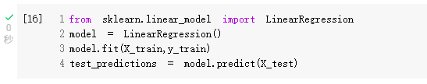

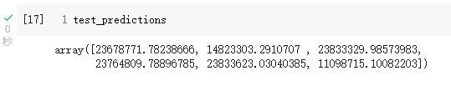

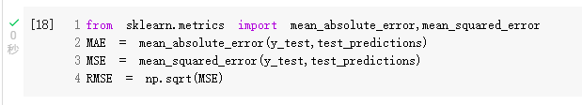

Linear Regression
Notes:
以上是我們用linear regression訓練出來的結果。

Slide 16
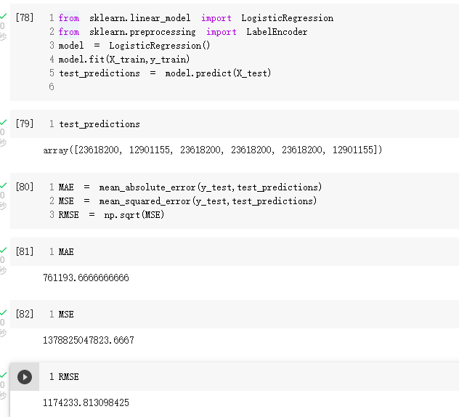

Logistics Regression
Logistics Regression
Linear Regression
Notes:
接著這是Logistics regression的結果 對比與上一個模型的訓練結果相比Linear Regression結果較好

Slide 17
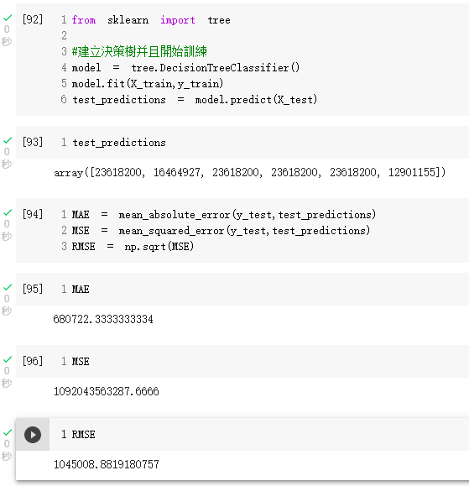
Decision tree
Decision tree
Linear Regression
Notes:
這是使用Decision tree訓練的結果相比較之下Decision tree的結果比起Linear Regression來得更好

Slide 18
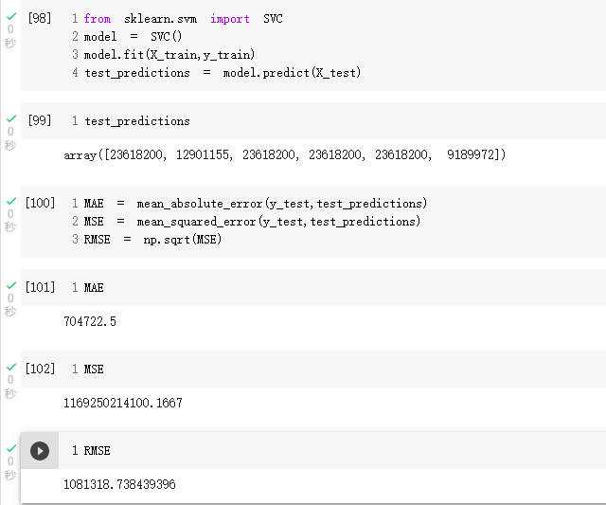
SVM
SVM
Decision tree
Notes:
這是使用SVM支援向量機所訓練出來的結果，比起Decision Tree 的結果SVM來得並沒有那麼好

Slide 19
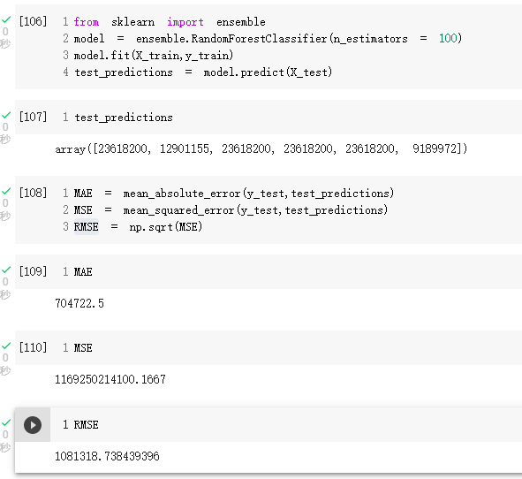
Random Forest 100
Random Forest 100
Decision tree
Notes:
這是我們用random forest隨機森林設定100棵樹訓練出來的結果，比較。。。

Slide 20
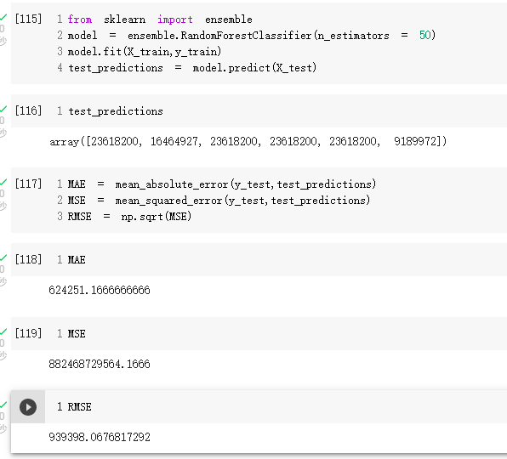
Random Forest 50
Random Forest 50
Decision tree
Notes:
以上是使用random forest設定50棵樹所訓練出來的結果，比較與100和Decision Tree 其實Random Forest50結果會是較好的

Slide 21
PART 03
 | MAE | MSE | RMSE
Linear Regression | 73765.73287491997 | 10845681403.789587 | 104142.60129164043
Logistics Regression | 761193.6666666666 | 1378825047823.6667 | 1174233.813098425
Decision tree | 680722.3333333334 | 1092043563287.6666 | 1045008.8819180757
SVM | 704722.5 | 1169250214100.1667 | 1081318.738439396
Random Forest 50 | 624251.1666666666 | 882468729564.1666 | 939398.0676817292
Random Forest 100 | 704722.5 | 1169250214100.1667 | 1081318.738439396
Notes:
最後5個模型做個同整可以看出Random Forest 50棵樹的結果會是最佳的！而SVM和Random Forest 100 數值是相同的

Slide 22
THANKS
感謝您的觀看

